Slide 1
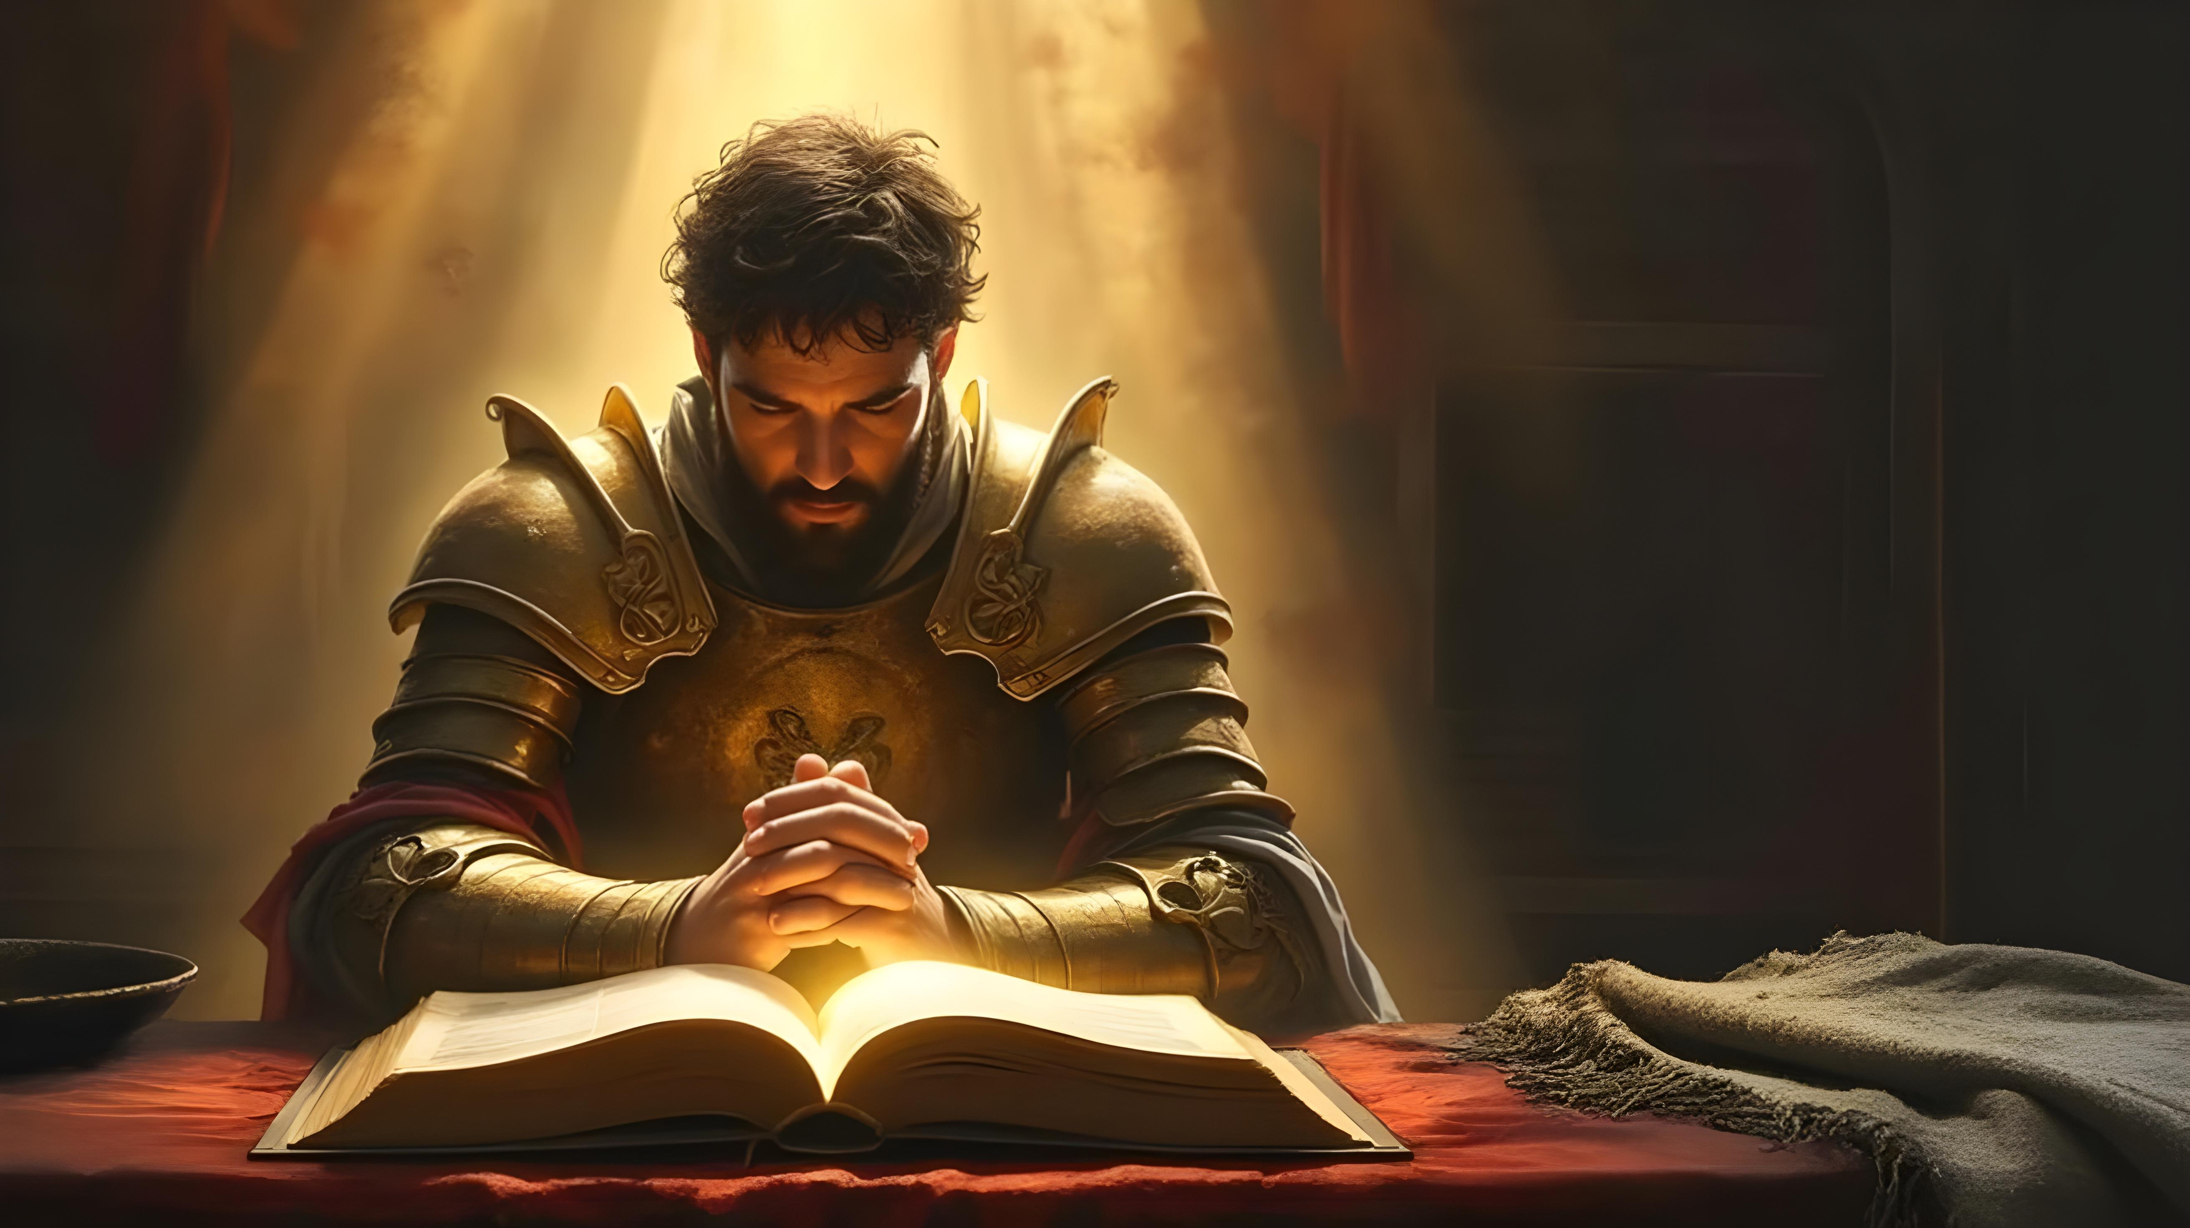
MOLITVENA
VOJNE
Lección 6 para el 9 de mayo de 2026

Slide 2

„Mangava e Devle, sose Ov sunga mo glaso thaj mire molitve za milost; sose civga Piro kan ki mande, ka vikinav Le sa ci ked inum civdo.“
(Psalam 116:1-2)

Slide 3


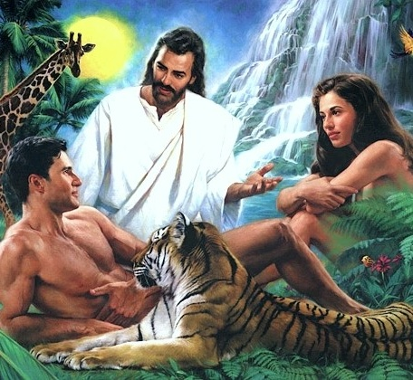

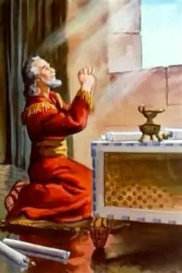
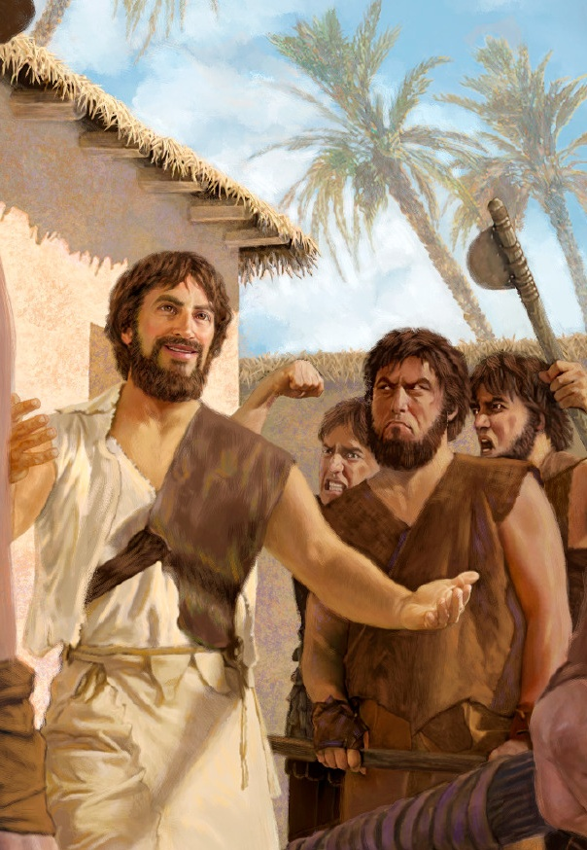
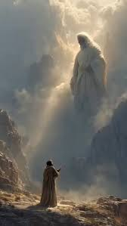







Sa o sustestvija, vklucibaja thaj o manusipe, ine sozdaime taro Devel so sposobnost te komunicirinen jek javerencar thaj Oleja.
Za zal, o manusikane sustestvija izgubinge o sposobnost te komunicirinen direkno e Devleja keda O Adam thaj I Eva gresinge.
Ali, O Devel acavga amenge dar. ,, Telefoni“ so ovozmozinela amenge te prodolzina te komunicirina Oleja:(MOLITVA)
O Daniel, Enoh thaj O Mojsej tane primerija adaleja sar saj te koristin a adava mokno daro.
Daniel:
  Moliba ko opasno vreme
  Moliba ki pravilno polozba
Enoh:
  Zivoto e molitvako
Mojsej:
  Razgovor e Devleja
  Posrednicko molitva

Slide 4

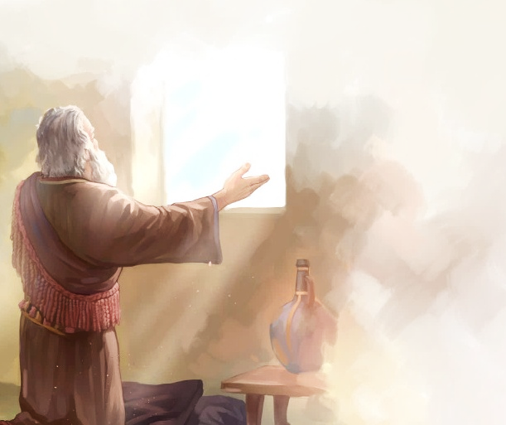
DANIEL

Slide 5

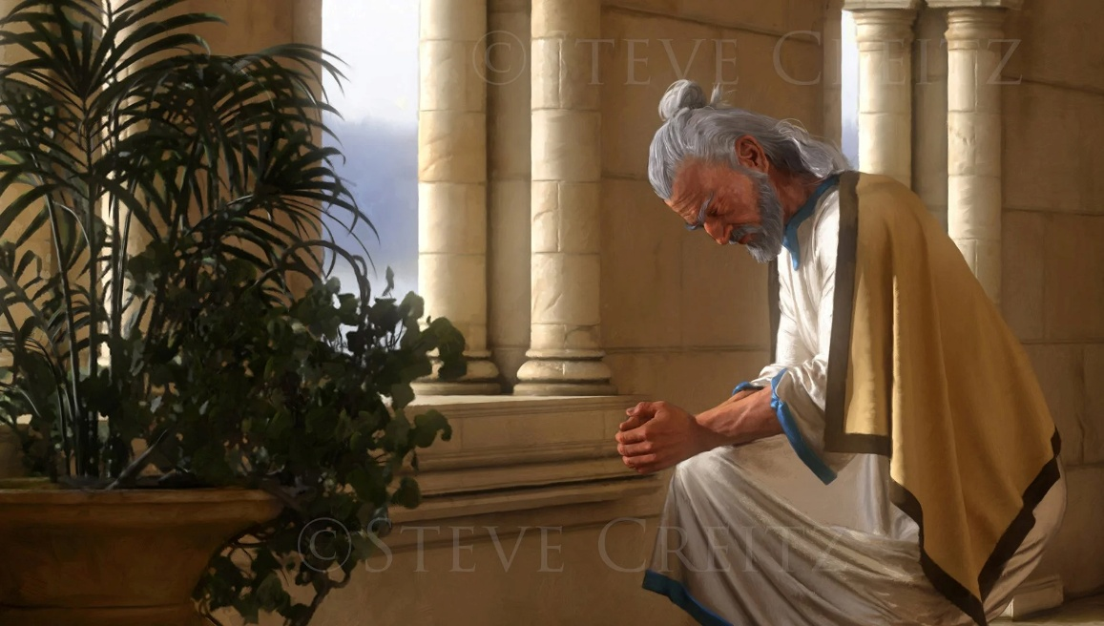
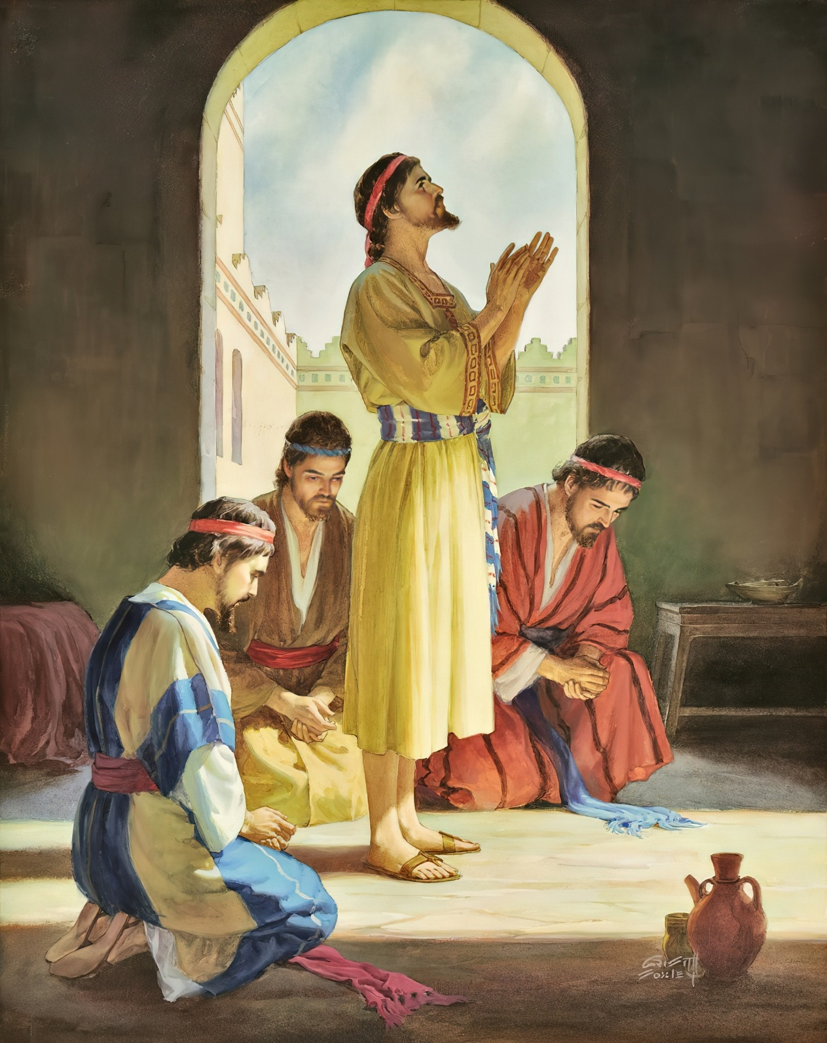
















MOLITVE KO OPASNO VREMIJA
„Adalese obratinguman ko Devel thaj Molingumle ki molitva thaj molba, so post,vreke thaj pepel“ (Daniel 9:3).
Bashi olesi doverba ko Devel, O Daniel dobinga inteligencija, sposobnost te tolkinel sune thaj mudrost (Daniel 1:8,17,20). Keda olesoro zivoto thaj o zivoto taro olese prijatelija ine ko opasnost, ov obratingape ko Devel ki molitva (Daniel 2:17-23).
Palo zivoto ki molitva,save karakteristike steknime taro Daniel (Daniel 6:3-5)?
SUKAR
UPRAVITELI
KERDE
VRDLIVA
NEPORECITIVNOST
ODGOVORNO
CESNO
VERIME
LOJALNA
BIZO NISAVE
POROCIJA

Slide 6

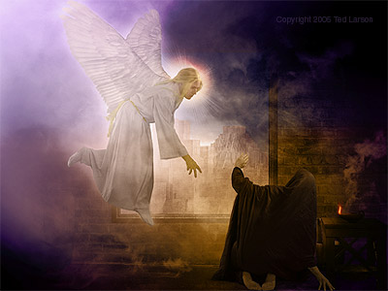
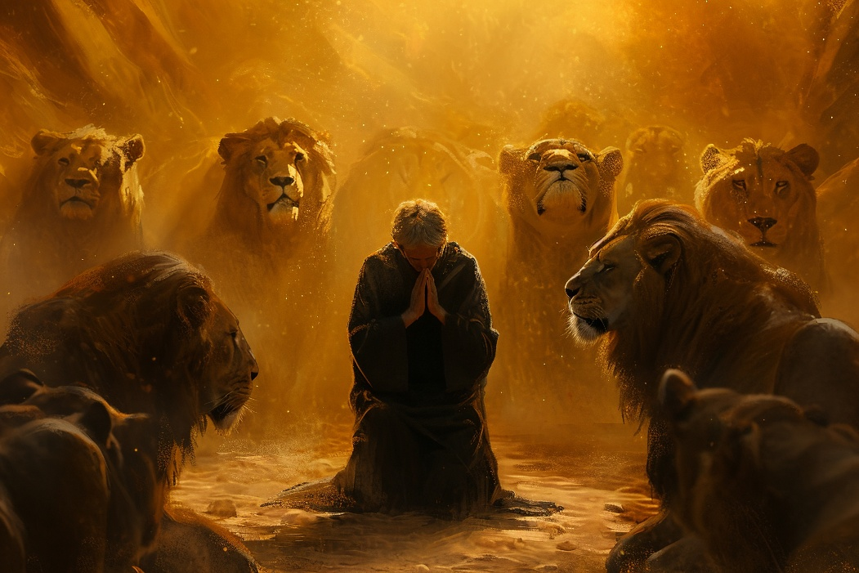
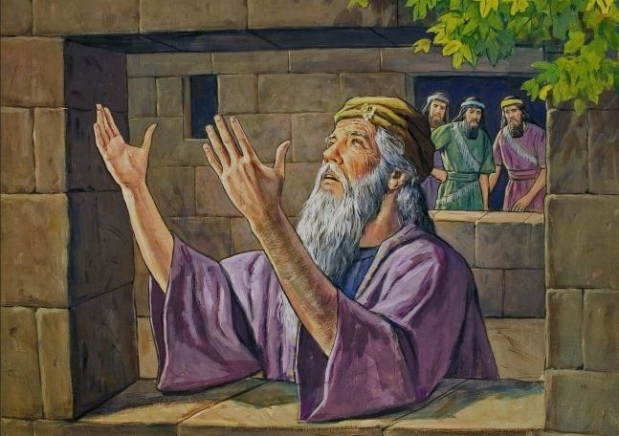
MOLITVA KO OPASNO VREME
„Adalese obratinguman ko Devel thaj Molinguman ki molitva thaj molba,so post,vreke thaj pepel“ (Daniel 9:3).
O Nebo vnimatelno sunga i molitva taro Daniel (Daniel 9:20-23;10:12). Samo raskinibaja ki akaja vrska olese neprijatelija sainge te nastetinen olese (Daniel 6:5-7).
Soocimo so akaja nevi zakana taro meriba,O Daniel odrzinga pire molitvime navike (Daniel 6:10).
Ov ine dosledimo,molibaja 3 putija ko dive
Ine predvidlivo pravibaja o cami kon ko Erusalim
Inele specificna navike, molitva ko kocaka
Fokusiringape ko blagodarnost thaj molba

Slide 7

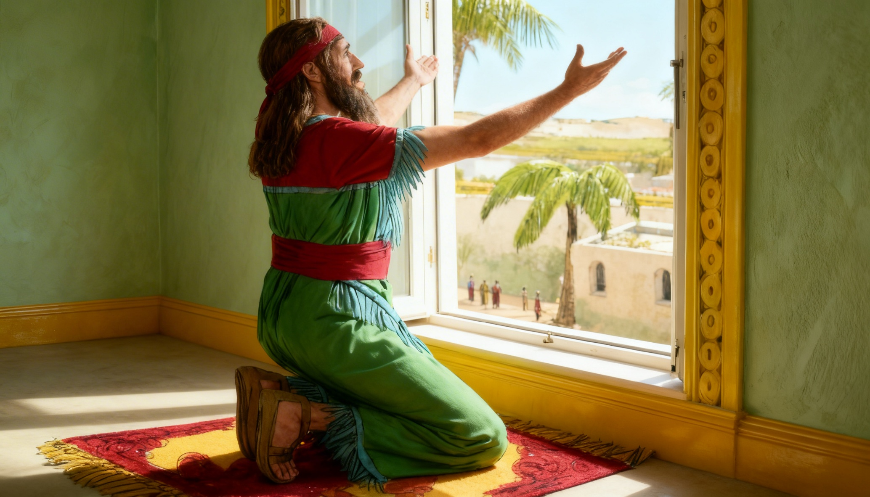

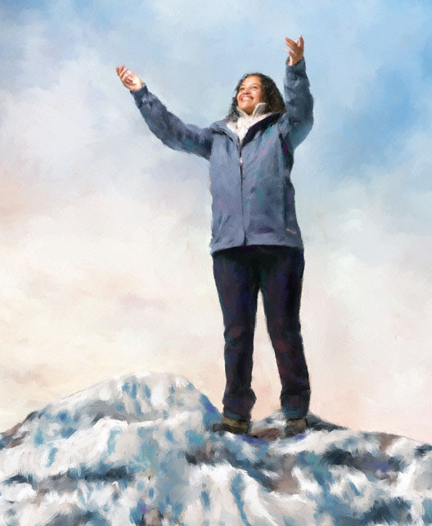
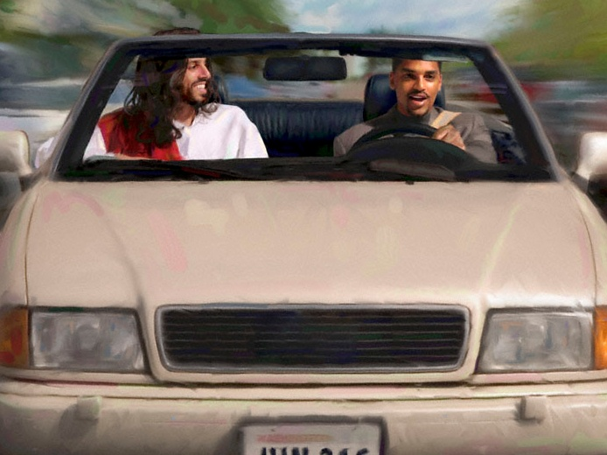
MOLITVA KI PRAVILNO POZA
„Keda O Daniel doznainga deka i potpisime dekretor,irangape kere ki pli soba ko gorno sprati kote o camija pravenape kon o Erusalim. Trin putija ko dive klekninela ko kolena thaj molinelape, blagodaribaja pe Devlese,sar so kerga angleder“ (Daniel 6:10).
Keda molinajamen, vakeraja e Devlese sar keda keraja lafi e jeke Prijateleja. Sepak, O Devel nane sar amende. Ov tano Cari taro Univerzum.
Bashi akaja pricina,o obicaj taro Daniel ine te klekninel angla Leste za da te molinelpe, priznaibaja sar Piro Suveren.
Sose saj te molinamen e Devlese ki sekoja okolnost thaj ko sekova vreme, nane uvek mozno ili potrebno te kera odova ko asavko nacin.
Te pande o jaka ovozmozinela amenge te koncetririnamen povise ki molitva, ali ko nesave okolnostija, nitu odova nane mozno (ci keda caja,vozinaja i.t.n.).
Vazno i amari molitva te upatinenpe so pocit so O Devel zasluzinelala

Slide 8

MOLITVA KI PRAVILNO POZA
„Keda o Daniel doznainga deka tani potpisimi i odluka, irangape kere ki pli soba ko gorno sprati kote so o camija pravenape kon Erusalim. Trin putija ko dive klekninela ko kolena thaj molingape,blagodaribaja pire Devlese,sar so kerga angleder“ (Daniel 6:10).
Ki Biblija arakaja primerija e manusenge kola molingepe ko razlicna nacinija, ko zavist taro olenge specificna okolnostija.
O Josafat molingape ko pre angla ko narodo
(2 Letopisi 20:5).
O David besla angla ko Devel te zablagodarinipe Olese
(2 Samoil 7:18).
O Solomon molingape ko kolena vazdime vastencar
(1 Carevi 8:54).
O Narodo pokloningape ci ki puv za da te molinelpe Olese (Neemija 8:6).
O David molingape nickum ko piro kreveti
(1 Carevi 1:47).
O Neemija molingape tivko ko pre angla ko caro
(Neemija 2:1-4).
Bizo ogled taro amaro ikeribe taro telo, I Biblija potikninela amen te molinamen bez te prekinina (1 Solunjanite 5:17), uporno (Kolosjanite 4:2) thaj dosledno (Rimjanite 12:12).

Slide 9

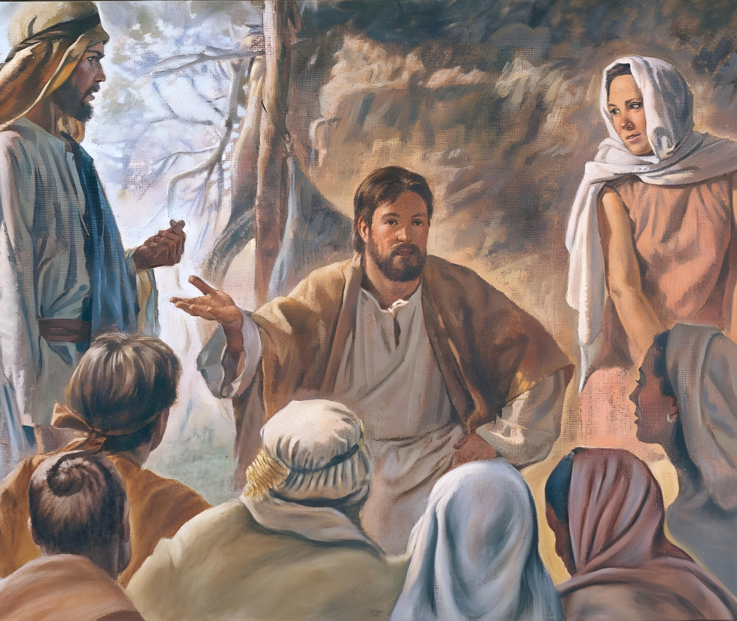
ENOH

Slide 10

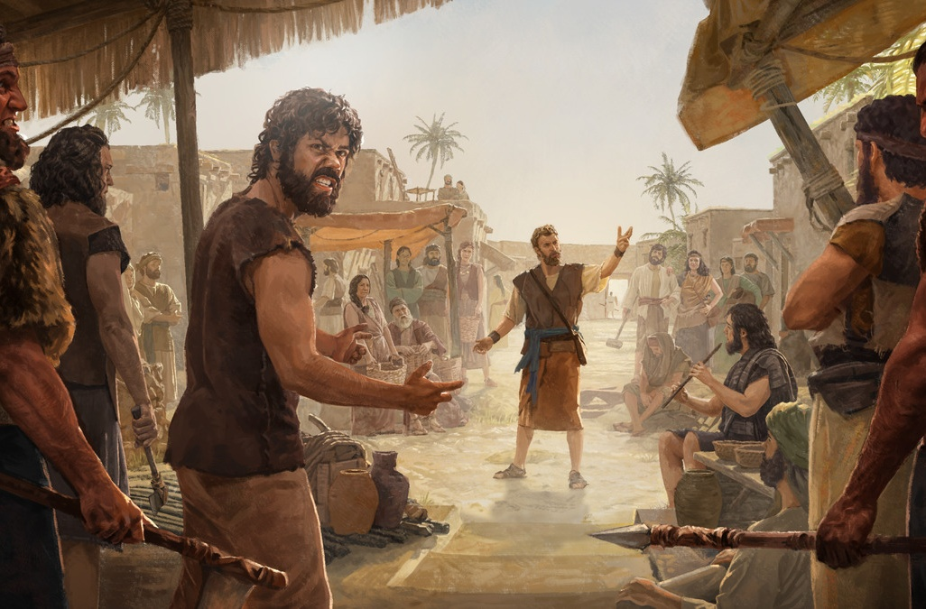
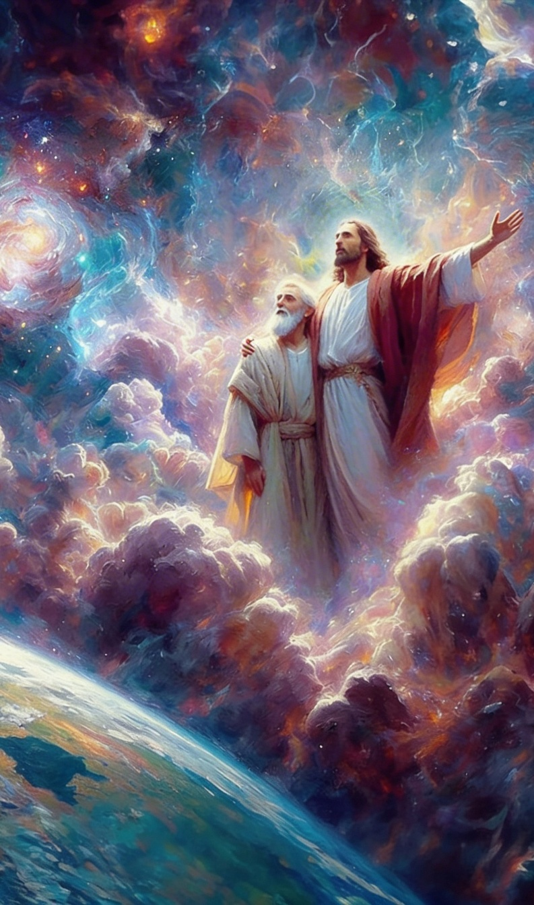
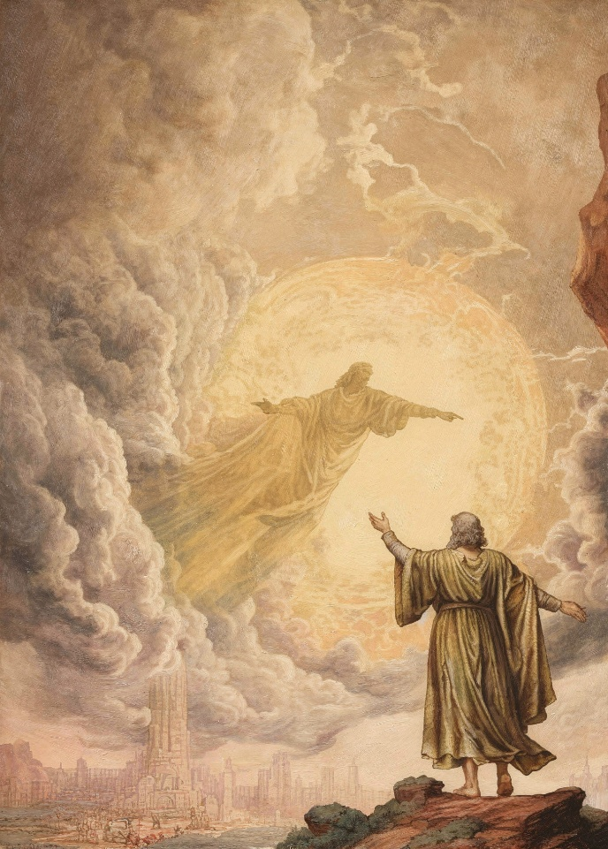
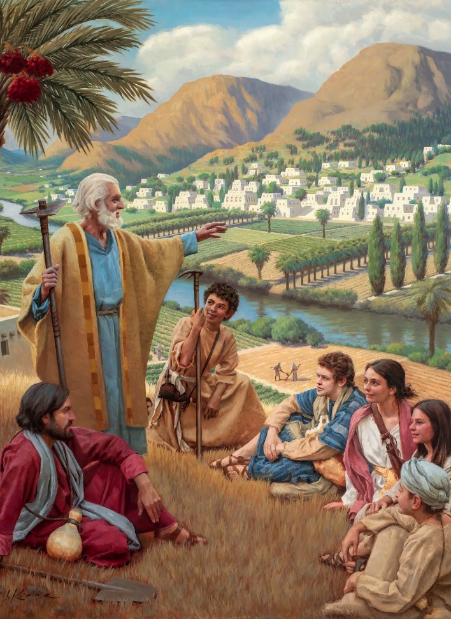
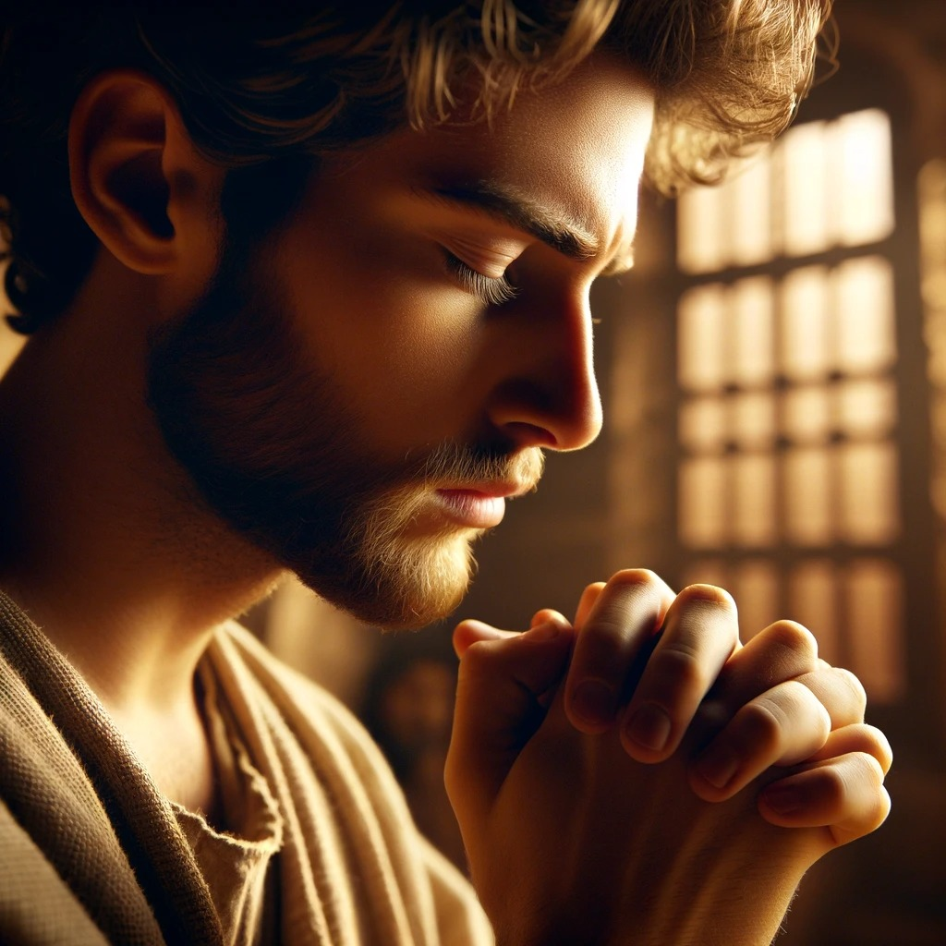
ZIVOTO KI MOLITVA
„Thaj O Enoh pirga e Devleja;palo odova nasavdilo,sose O Devel lelale“ (Bitie 5:24).
O Enoh zivinga ko pare vremija,keda i zloba taro pretpotopna zitelija ine ko porast. Bijanipaja oleso cavo,oleso razbiriba za e Devlese prosiringape, a olesi zaednica e Devleja prodlabocingape (Bitie 5:21-24).
I Molitva ine vitalno delo tari adaja vrska. Kozom pointenzivna thaj itna ine olese zadace, odozom po postoime thaj po zestoka ule olese molitve. Ponekad, ov cidingape ko osamena tana za da te ovel povise ki zaednica E Devleja. Sepak,ov uvek irangape ko manusa za da te spodelini piro znaejne e Devleja.
O Devel na sunela thaj ki vreva thaj i vreva ko svakodnevno zivoto thaj ki tisina taro cidipa. Nane tan ki puv kote so O Devel nasti te dikel amen ili te sunel amen. Saj te izrazina amari molitva lafencar (so pomozinelamen te koncetririnamen),ili saj te molinamen ki tisina (so pomozinelamen te izrazina amare misle). Vazno tano nikad ma te cinava te komunicirina e Devleja ki molitva.

Slide 11

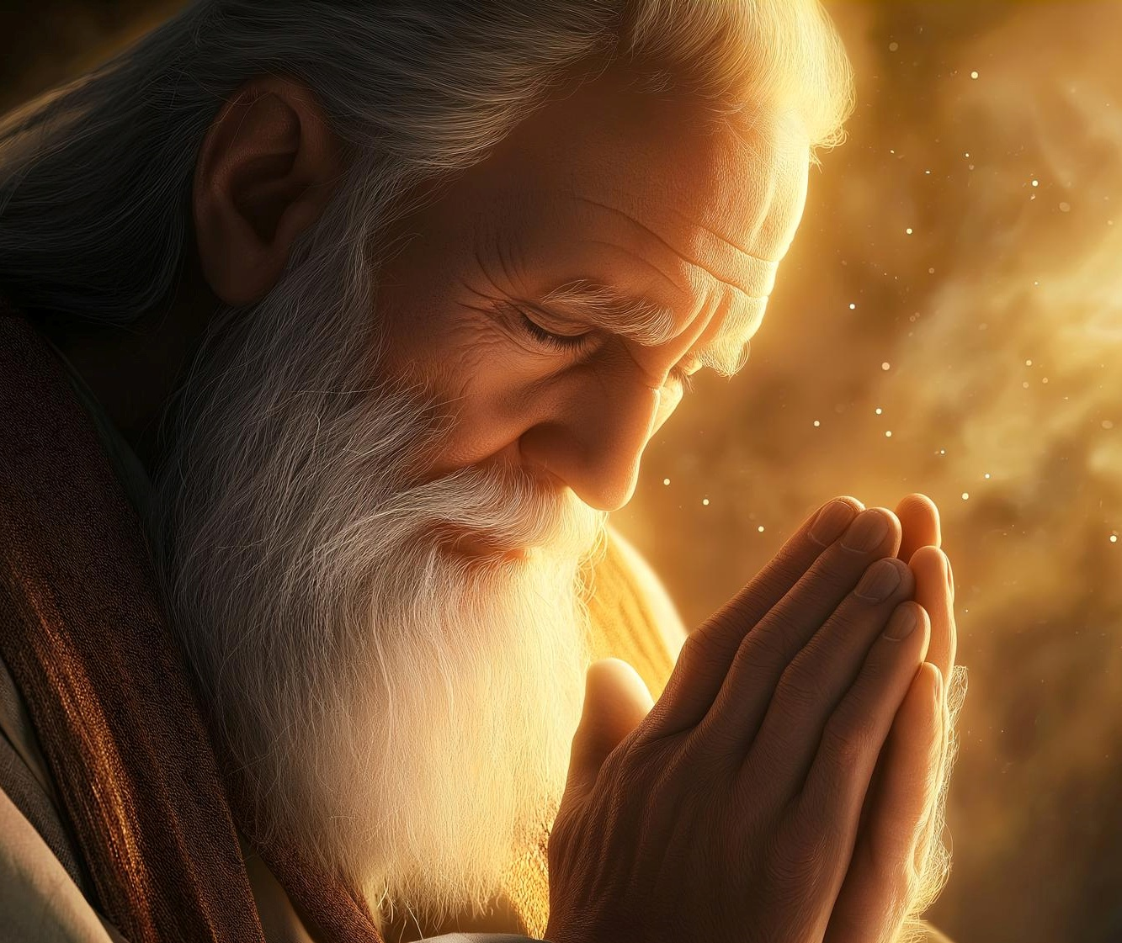
MOJSEJ

Slide 12


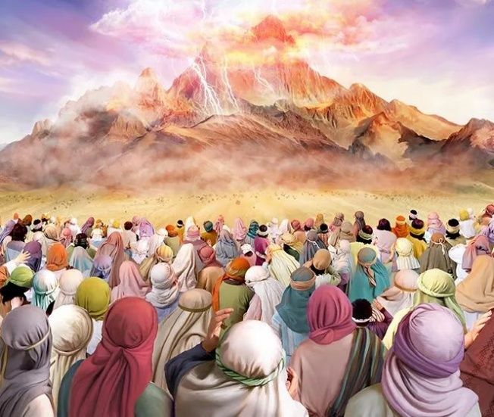
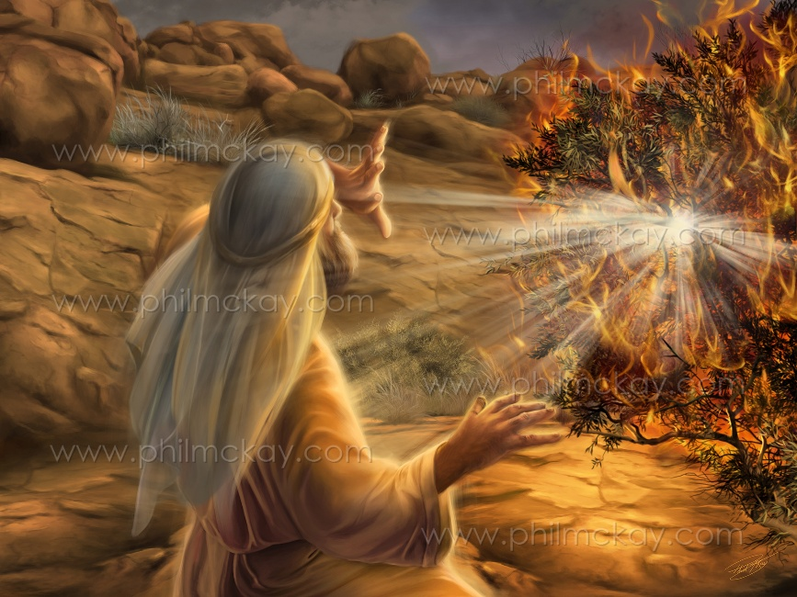
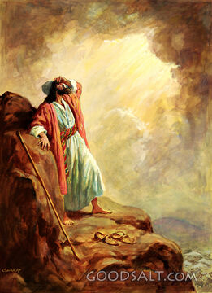
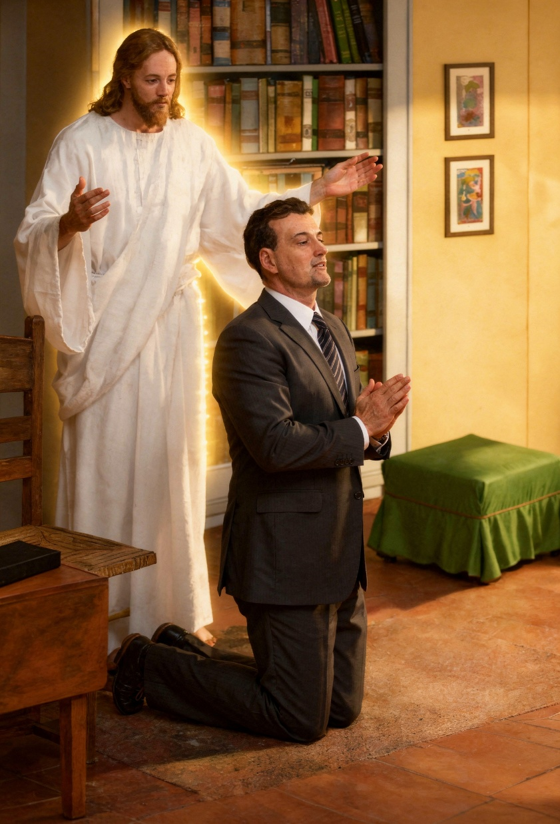
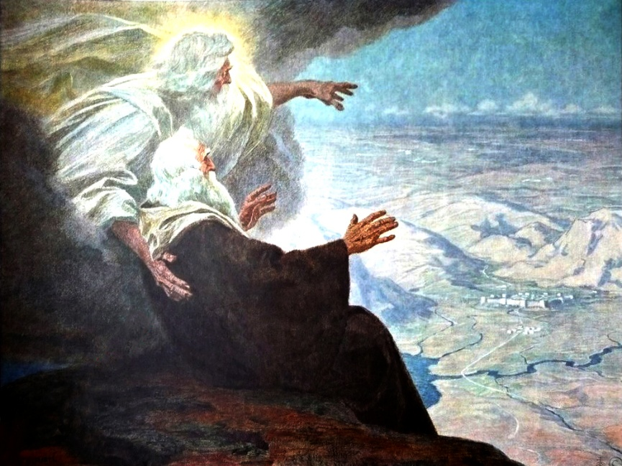
KER LAFI E DEVLEJA
„Thaj adatar ko Izrael na pojavingape proroko sar O Mojsej,kova O Devel pencargale Liko Likoja“ (Vtorozakon 34:10).
Otkeda sunga e Devleso glaso sar kerga lafi tari planina Sinaj, o narodo taro Izrael zamolingele te na kerel olencar direkno lafi palem, sose darandile taro meriba taro Oleso glaso (Izlez 20:18-19).
Akava na ine slucaj e Mojsijaja,kova kerga lafi e Devleja liko likoja (Vtorozakon 34:10). 40 bers (tari grmuska jagaja ci oleso meriba),O Mojsej thaj O Devel vodinge redovna licna dijalozija (Izlez 33:9-11).
I Biblija belezinela nesave 40-dnevna periodija kolende O Devel denga e Mojsija specificna upastvija ki vrska so izgradba taro satori thaj soopstinga lese razna zakonija. Za vreme taro akala dijalozija,O Mojsej, isto agar,zalaginga za ko narodo.
Amen nane amen privilegija te kera lafi e Devleja liko likoja, ali i molitva ispolninela adaja praznina dozvolibaja amenge te komunicirina direkno E Devleja.

Slide 13

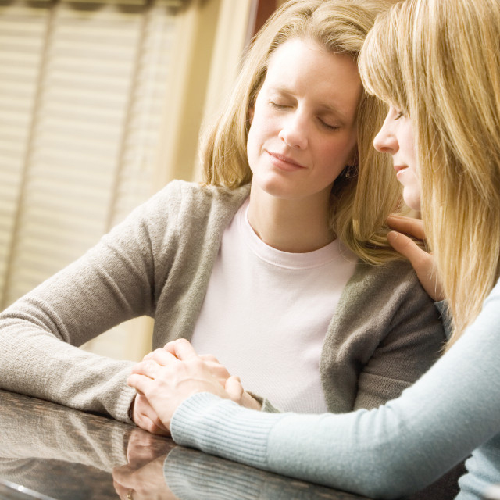

POSREDNICKO MOLITVA
„O Devel holanga but e Aronese thaj mangla te unistinile;adalese molinguma e Aronese ko adava vreme“ (Vtorozakoni 9:20)
I Posrednicko molitva tani keda molinajamen ko anav javerenge (Jakon 5:16 – Matej 5:44 – 1 Timotej 2:1-4).
O Mojsej zastapinga ko Devel za javerenge ko razlicna prilike thaj taro razlicna pricine:
ZA OLESI FAMILIJA
⁕ Bashi o grevo e Aroneso (Vtorozakon 9:20).
⁕ Za o mrmoriba e Mirijameso (Broevi 12:10-13)
E NARODOSE
⁕ Keda ine zedna (Izlez 15:24-25).
⁕ Keda ule bokale (Broevi 11:11-13).
⁕ Keda gresinge (Izlez 32:30-32).
So motiviringa e Mojsija te molinelpe javerenge?
O Isto so trebela te motivirinel amen:O Ljubov kon okolende za kase molinajamen

Slide 14

„Mora te molinamen thaj ko krugo amare familijake; thaj angleder sa, na sminaja te zanemarina i privatno molitva, sose oj tani zivoto e dusake. Nevozmozno tani i dusa te svetinel keda i molitva tani zanemarimi. Samo i javno molitva, ili i molitva e familijaja, nane dovolno. Maskar osamenost, praven tumari dusa za prodorno jak Devlesi. I Tajno molitva trebela te sungol samo O Devel kova sunela o molitve. Nijek ljubipitno kann na trebela te akarel o paripa taro asavke molbe. Ki privatno molitva, i dusa tani slobodno taro vlijaniba ki okolina, slobodno tari voznuda. Tivko, ali usrdno, i molitva ka vazdelpe ci ko Devel. Slatko thaj trajno ka ovel o vlijaniba so iklola taro Okova kova dikela ko tajno, kaso kan tano pravdo za ki molitva so izvirinela taro srce.“
E. G. V. (Cekorija kon ko Hrista, стр. 98)

